Slide 1

KAMPIOENENFEEST 2011 IJZERTOERISTEN
QUIZ

Slide 2
opwarmingsquiz
U ziet telkens één of meerdere foto’s, die foto’s zijn gelinkt aan iemand
U raadt wie het is, en diegene waarover we het hebben, mag naar voor komen

Slide 3
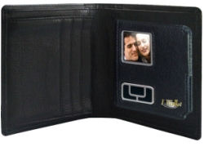
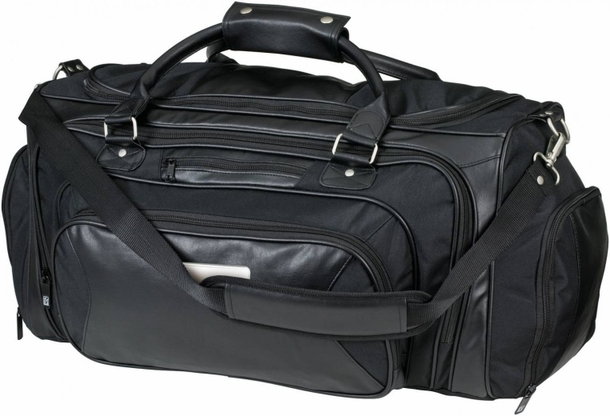
??
???

Slide 4
TIP :
WELK LID KAN VAN EEN PORTEFEUILLE EEN SPORTTAS OF KOFFER MAKEN?
??

Slide 5
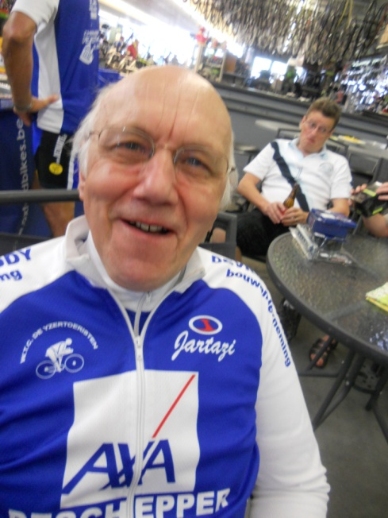
MARCEL
EN HOE DOET MARCEL DAT?

Slide 6
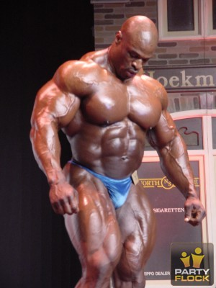
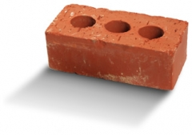
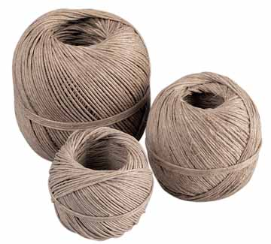
??
Wat of wie is het verband tussen deze foto’s?
??

Slide 7
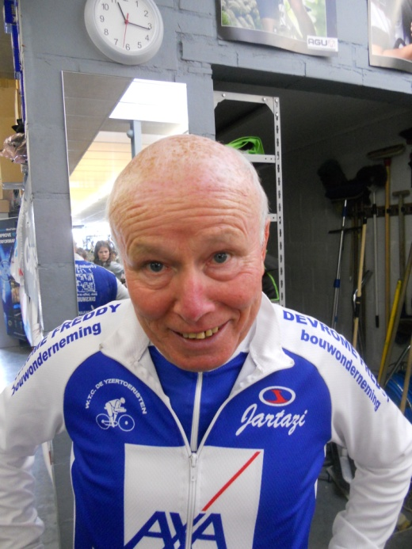
MARCUS
Een woordje uitleg en demonstratie Marcus …

Slide 8
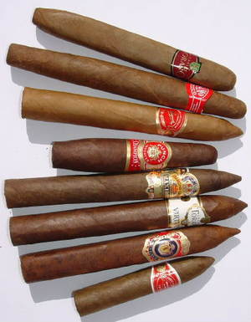
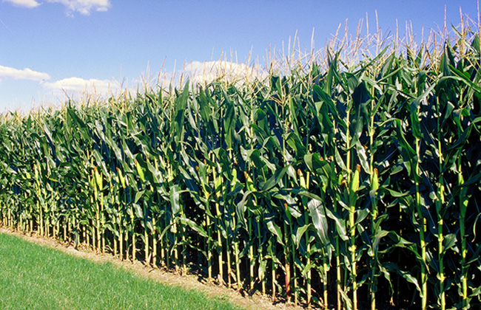
Wat of wie is het verband tussen deze foto’s?
???

Slide 9
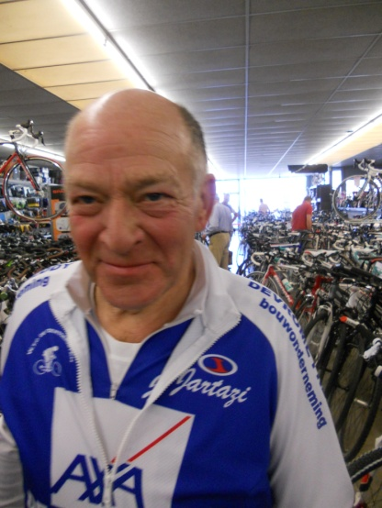
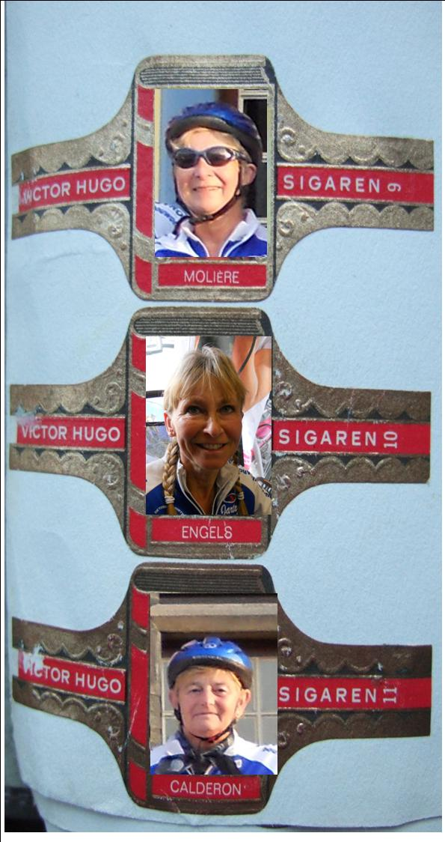
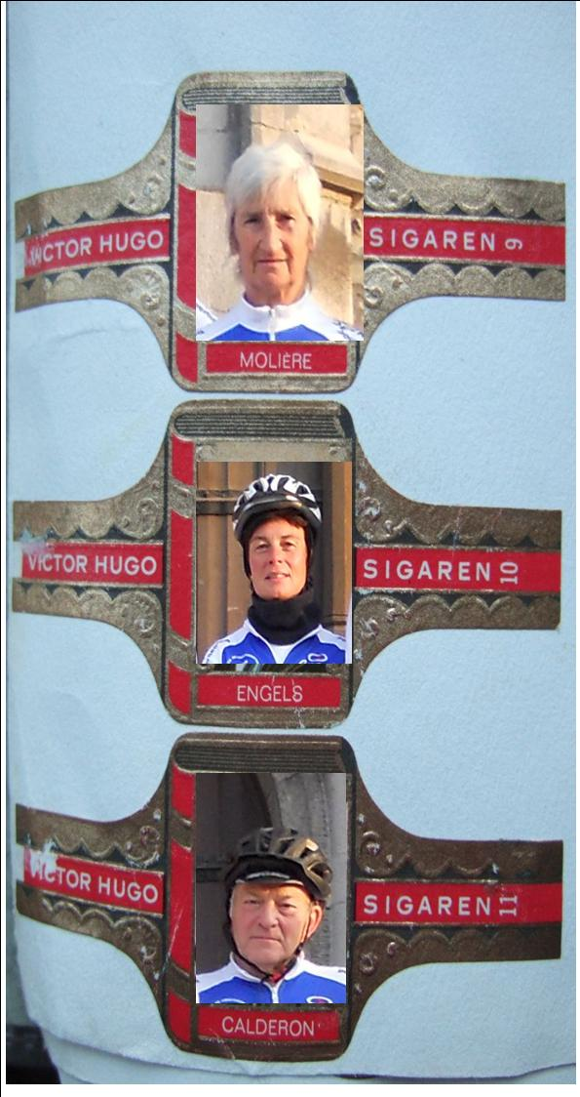
Willy rookt sigaren in de mais met
???

Slide 10
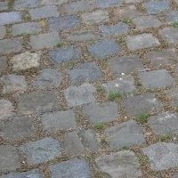
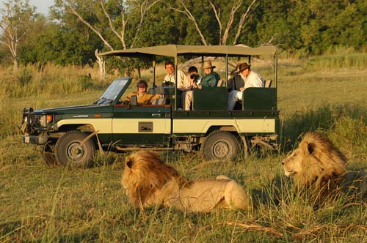
.
Wat of wie is het verband tussen deze foto’s?

Slide 11
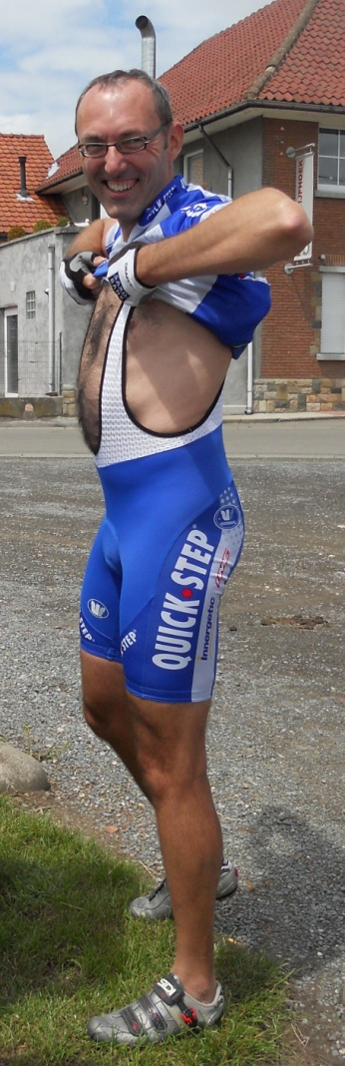
Kris, onze kasseien-fretter
???

Slide 12
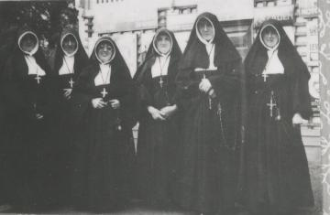
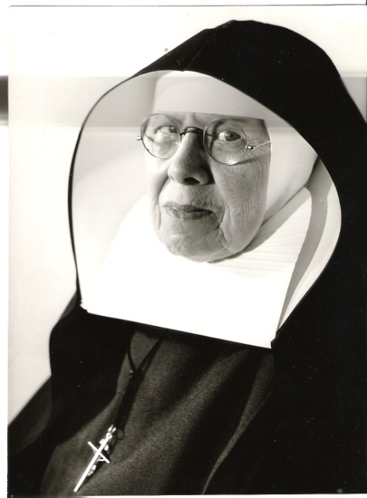
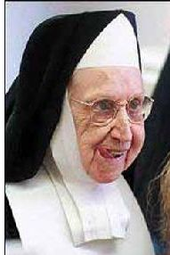

Slide 13
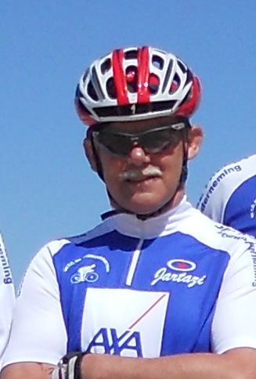
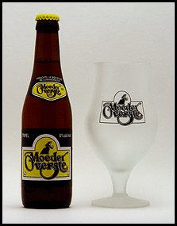


Willy

Slide 14
KAMPIOENENFEEST 2011 IJZERTOERISTEN
QUIZ

Slide 15
5 CATEGORIEËN VRAGEN
SHOWBIZZ
SPONSORS
SPORT
ALGEMEEN
IJZERTOERISTEN DIT JAAR

Slide 16
CATEGORIE 1
SHOWBIZZ

Slide 17
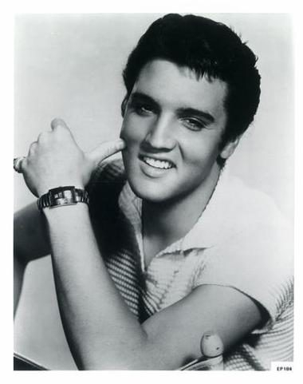
1. IN WELK JAAR WERD ELVIS PRESLEY GEBOREN?
A : 1925
B : 1935
C : 1945
D : 1940

Slide 18
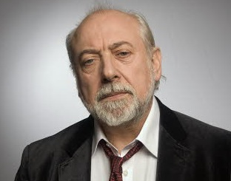
2. WAT IS DE ECHTE NAAM VAN URBANUS VAN ANUS?
A : EDDY VANDEWALLE
B : ARTHUR BLANCKAERT
C : URBAIN GAT
D : URBAIN SERVRANCKX

Slide 19
3. WIE WERD DIT JAAR MISS WEST-VLAANDEREN?
A: INES FERNANDEZ ALONSO
B : MARIA HERNANDEZ
C : JUSTINE DE JONCKHEERE
D : CILOU ANNYS

Slide 20
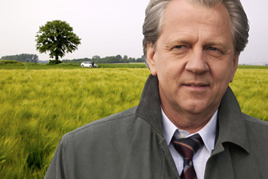
4. WIE SPEELT DE ROL VAN WITSE?
A : HERBERT FLACK
B : PAUL RICOUR
C : GILBERT VAN DEUN
D : HUBERT DAMEN

Slide 21
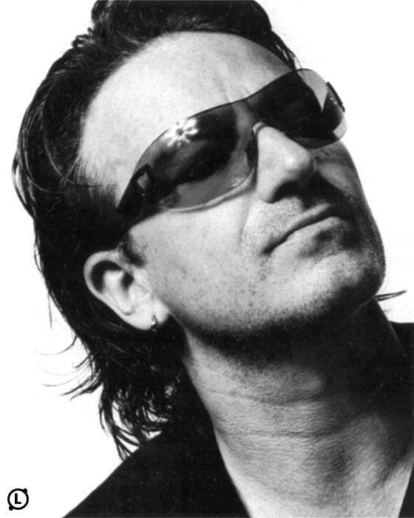
5. WAT IS DE ECHTE NAAM VAN BONO VAN U2?
A : PAUL HEWSON
B : GORDON SUMNER
C : BENNY ANDERSON
D : DAVID STEWART

Slide 22
CATEGORIE 2
SPONSORS

Slide 23
6. IN WELKE STEDEN HEEFT HET MATRASSENHUIS WINKELS?
A: KOKSIJDE/DIKSMUIDE/TIELT
B: MENEN/TIELT/DIKSMUIDE
C: IEPER/DIKSMUIDE/MENEN
D: DIKSMUIDE/TIELT/IEPER

Slide 24
7. IN WELK JAAR BEGON BERNARD CATRYSSE IN KAASKERKE MET EEN FIETSENWINKEL?
A: 1986
B : 1981
C : 1995
D : 1991

Slide 25
8. HOE HEET DE BAAS VAN ACTIEF COMPUTERS?
A : EDDY FEYS
B : WILLY SEYS
C : JIMMY FEYS
D : FREDDY SEYS

Slide 26
9. WANNEER BEGON TOM DESCHEPPER MET BANK EN VERZEKERINGEN?
A : 1987
B : 1981
C : 1991
D : 1997

Slide 27
10 : WANNEER TRAD PAUL IN DIENST BIJ BROUCKE?
A: 1999
B: 1991
C: 1989
D: 2001

Slide 28
CATEGORIE 3
SPORT

Slide 29
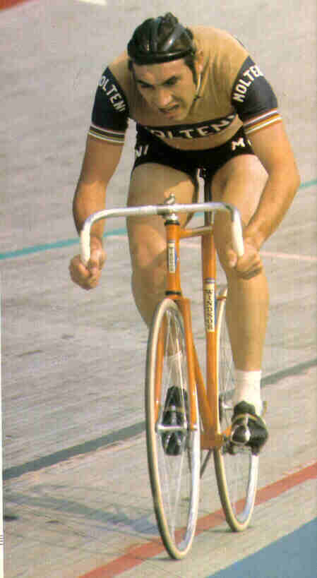
11. WAAR WERD DEZE FOTO GENOMEN?
A : FRANKRIJK
B : BELGIE
C : ARGENTINIE
D : MEXICO

Slide 30
12. WIE WON DIT JAAR MILAAN-SANREMO?
A : PETTACHI
B : GOSS
C : GILBERT
D : CANCELLARA

Slide 31
13. HOE HEET DE VOETBALLER DIE BEKEND WERD MET HET GOOIEN VAN EEN EEND?
A : MAMADOU
B : LUKAKU
C : MATOUKOU
D : HABIBOU

Slide 32
14. VAN WIE IS DE UITSPRAAK : ZO FRIS ALS EEN KONIJN OP DE PLEIN
A : VAN HIMST
B : WASEIGE
C : GOETHALS
D : PRINS FILIP

Slide 33
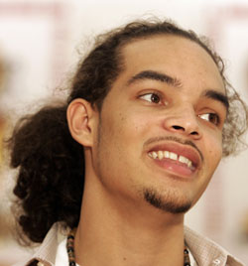
15 : Joakim noah is de zoon van vroeger toptennisser yannick noah, welke sport beoefent joakim?
A : TENNIS
B : VOETBAL
C : HONBAL
D : BASKETBAL

Slide 34
CATEGORIE 4
ALGEMEEN

Slide 35
16. HOE HEET HET PAARD VAN SINTERKLAAS?
A : SCHIMMELPIET
B : GOED WEER VANDAAG
C : KOM VAN DAT DAK AF
D : SLECHT WEER MORGEN

Slide 36
17 : IN DE VLAG VAN CANADA STAAT EEN BLAD, WELK BLAD?
A : ESDOORN
B : EIK
D :BEUK
D:BERK

Slide 37
18. HOE HEET EEN EVERZWIJN IN HET FRANS?
A: CERF
B : DI RUPO
C : MARCASOU
D : SANGLIER

Slide 38
19. WAT IS HET POSTNUMMER VAN PULLE?
A : 2243
B : 4243
C : 3443
D : 1243

Slide 39
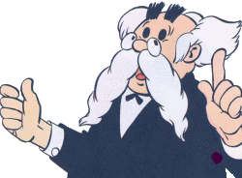
20. WAT IS DE VOORNAAM VAN PROFESSOR GOBELIJN?
A: JEREMIAS
B : JEROEN
C : JURRE
D : JOHANNES

Slide 40
CATEGORIE 5
IJZERTOERISTEN DIT JAAR

Slide 41
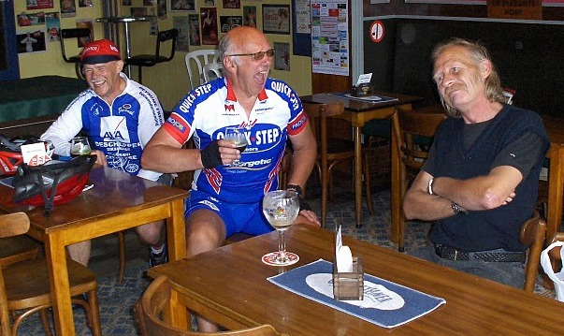
21 : HOE HEET DE CAFé WAAR DEZE FOTO GENOMEN WERD??
A : DE CAM
B : WARANDE
C : MIKADO
D : SPORTWERELD

Slide 42
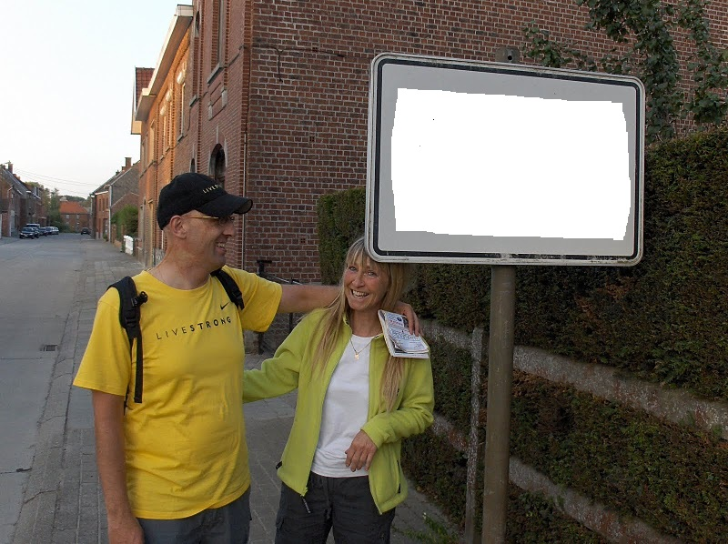
22. WAT STAAT ER OP DIT BORD?
A : OETINGEN GOOIK
B : GOOIK OETINGEN
C : GOOIK
D : OETINGEN

Slide 43
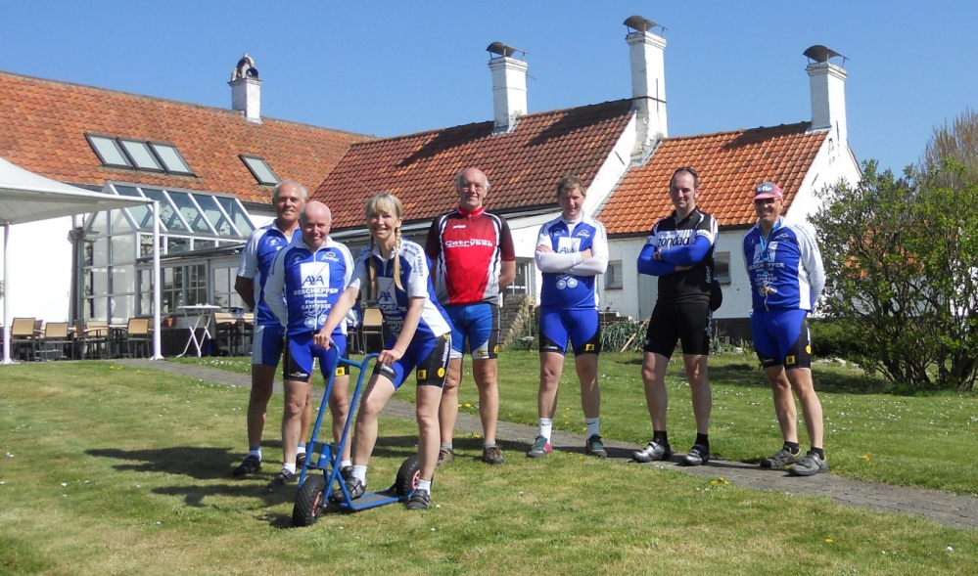
23. WAAR WERD DEZE FOTO GENOMEN?
A : GHYVELDE
B : DE MOEREN
C : DE PANNE
D : ADINKERKE

Slide 44
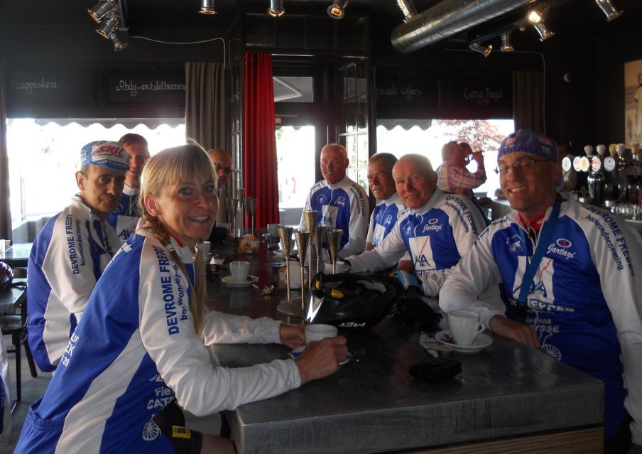
24. IN WELKE GEMEENTE IS DIT?
A : STALHILLE
B : OUDENBURG
C : DE HAAN
D : VARSENARE

Slide 45
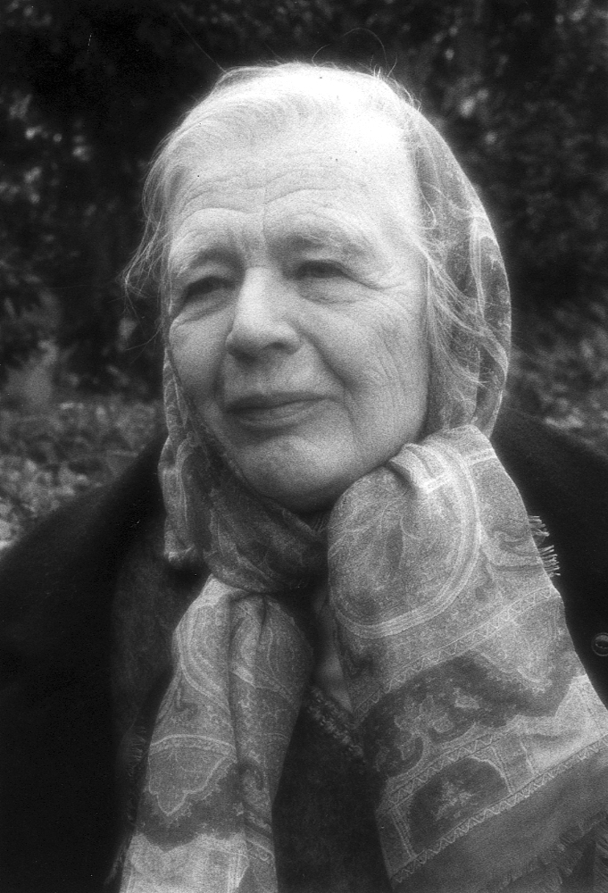
25. HOE HEET DEZE MADAM?
A: MARGUERITE
B: PAULA
C: LOUISE
D: JOSEPHINE

Slide 46
SCHIFTINGSVRAAG
HOEVEEL KILOMETERS REDEN ONZE OMA’S DIT JAAR BIJ DE IJZERTOERISTEN?

Slide 47
OPLOSSINGEN
…

Slide 48
1. IN WELK JAAR WERD ELVIS PRESLEY GEBOREN?
B : 1935

Slide 49
2. WAT IS DE ECHTE NAAM VAN URBANUS VAN ANUS?
D : URBAIN SERVRANCKX

Slide 50

3. WIE WERD DIT JAAR MISS WEST-VLAANDEREN?
A: INES FERNANDEZ ALONSO

Slide 51

4. WIE SPEELT DE ROL VAN WITSE?
D : HUBERT DAMEN

Slide 52
5. WAT IS DE ECHTE NAAM VAN BONO VAN U2?
A : PAUL HEWSON

Slide 53

6. IN WELKE STEDEN HEEFT HET MATRASSENHUIS WINKELS?
D: DIKSMUIDE/TIELT/IEPER

Slide 54

7. IN WELK JAAR BEGON BERNARD CATRYSSE IN KAASKERKE MET EEN FIETSENWINKEL?
De liefde van Bernard voor de fietsen begon in 1986. Toen is Bernard Catrysse met zijn eigen fietsenzaak begonnen in de Kaaskerkestraat 48A te Diksmuide
A: 1986

Slide 55

8. HOE HEET DE BAAS VAN ACTIEF COMPUTERS?
D : FREDDY SEYS

Slide 56

9. WANNEER BEGON TOM DESCHEPPER MET BANK EN VERZEKERINGEN?
A : 1987

Slide 57

10 : WANNEER TRAD PAUL IN DIENST BIJ BROUCKE?
B: 1991

Slide 58
11. WAAR WERD DEZE FOTO GENOMEN?
D : MEXICO 1972

Slide 59
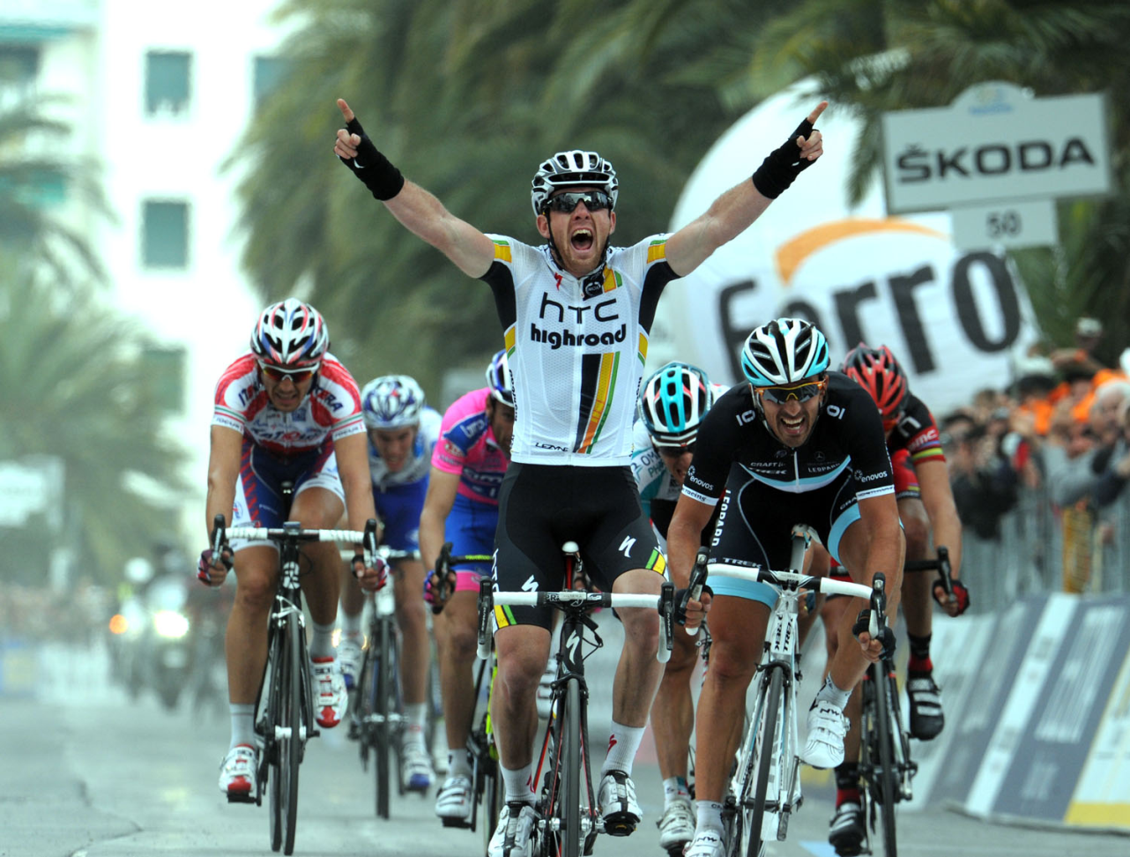
12. WIE WON DIT JAAR MILAAN-SANREMO?
B : GOSS

Slide 60
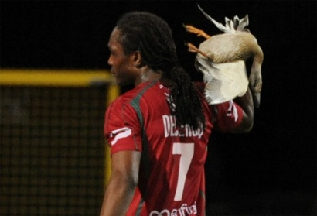
13. HOE HEET DE VOETBALLER DIE BEKEND WERD MET HET GOOIEN VAN EEN EEND?
D : HABIBOU

Slide 61
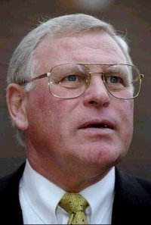
14. VAN WIE IS DE UITSPRAAK : ZO FRIS ALS EEN KONIJN OP DE PLEIN
B : WASEIGE

Slide 62
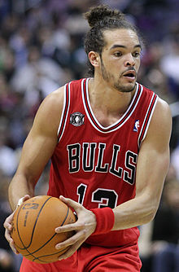
15 : Joakim noah is de zoon van vroeger toptennisser yannick noah, welke sport beoefent joakim?
D : BASKETBAL

Slide 63
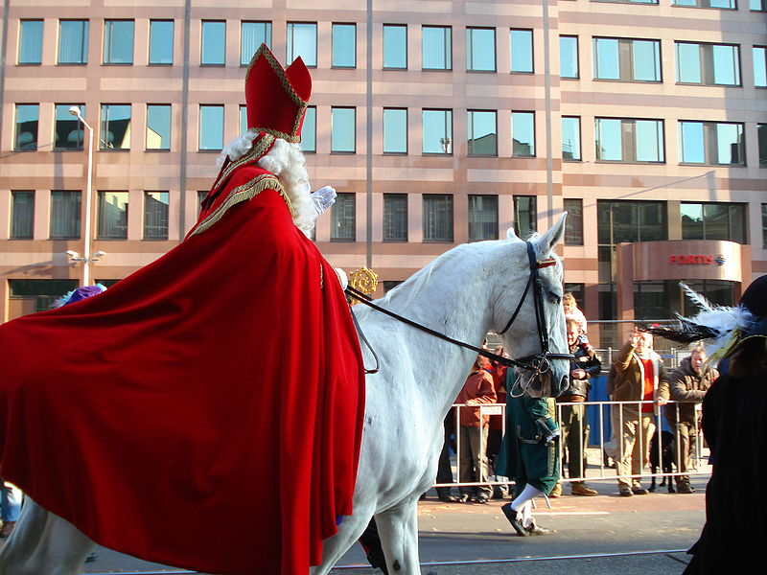
16. HOE HEET HET PAARD VAN SINTERKLAAS?
D : SLECHT WEER VANDAAG

Slide 64

17 : IN DE VLAG VAN CANADA STAAT EEN BLAD, WELK BLAD?
A : ESDOORN

Slide 65
18. HOE HEET EEN EVERZWIJN IN HET FRANS?
D : SANGLIER

Slide 66
19. WAT IS HET POSTNUMMER VAN PULLE?
A : 2243

Slide 67
20. WAT IS DE VOORNAAM VAN PROFESSOR GOBELIJN?
A: JEREMIAS

Slide 68
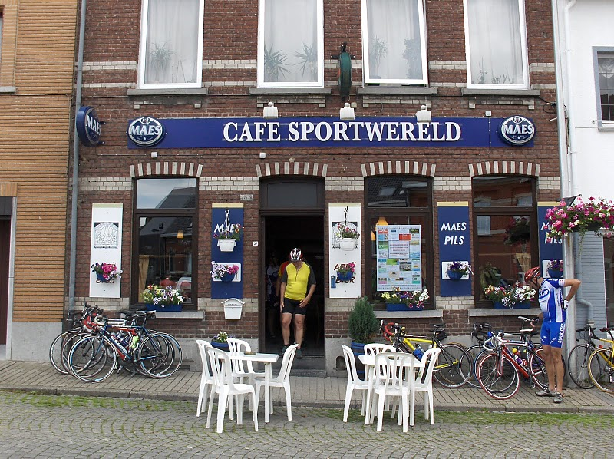
21 : HOE HEET DE CAFé WAAR DEZE FOTO GENOMEN WERD?
D : SPORTWERELD

Slide 69
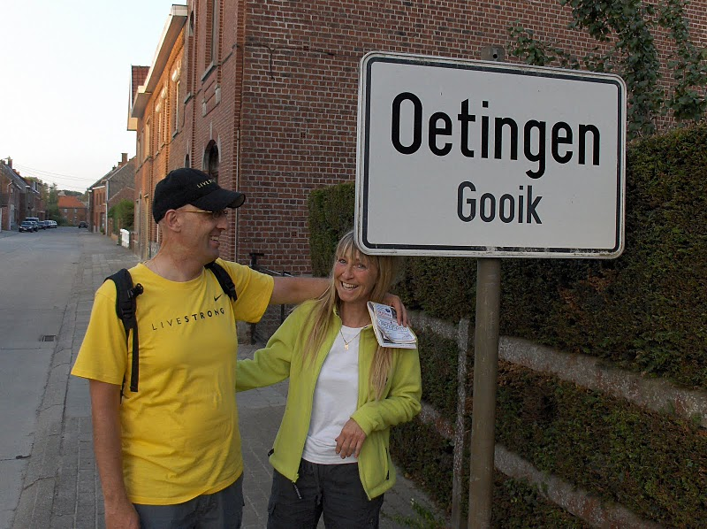
22. WAT STAAT ER OP DIT BORD?
A : OETINGEN GOOIK

Slide 70
23. WAAR WERD DEZE FOTO GENOMEN?
D : ADINKERKE

Slide 71
24. IN WELKE GEMEENTE IS DIT?
D : VARSENARE

Slide 72

25. HOE HEET DEZE MADAM?
A: MARGUERITE

Slide 73
HOEVEEL KILOMETERS REDEN ONZE OMA’S DIT JAAR BIJ DE IJZERTOERISTEN?
Saskia : 1078
Lieve : 676
Liliane : 1155
Samen : 2909 km

